Slide 1

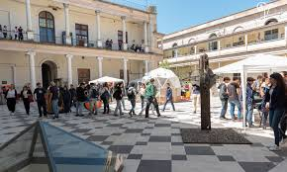
AeeñEadir un título
Coordinación Docente
Escuela Técnica Villa Muñoz
Región Metropolitana Montevideo Centro
DGETP UTU
16 de Agosto/2025
Herramientas institucionales ante situaciones de violencia en los centros educativos y promoción de Convivencia Saludable

Slide 2

Qué entendemos por violencia?
Se caracteriza por el abuso de poder y por la vulneración de los derechos Humanos
Genera un daño físico, psicológico, social, económico, violando los derechos fundamentales de las personas, propiciando la desigualdad y a menudo con impunidad .
En las Instituciones educativas afecta la confianza y la seguridad de la comunidad educativa

Slide 3
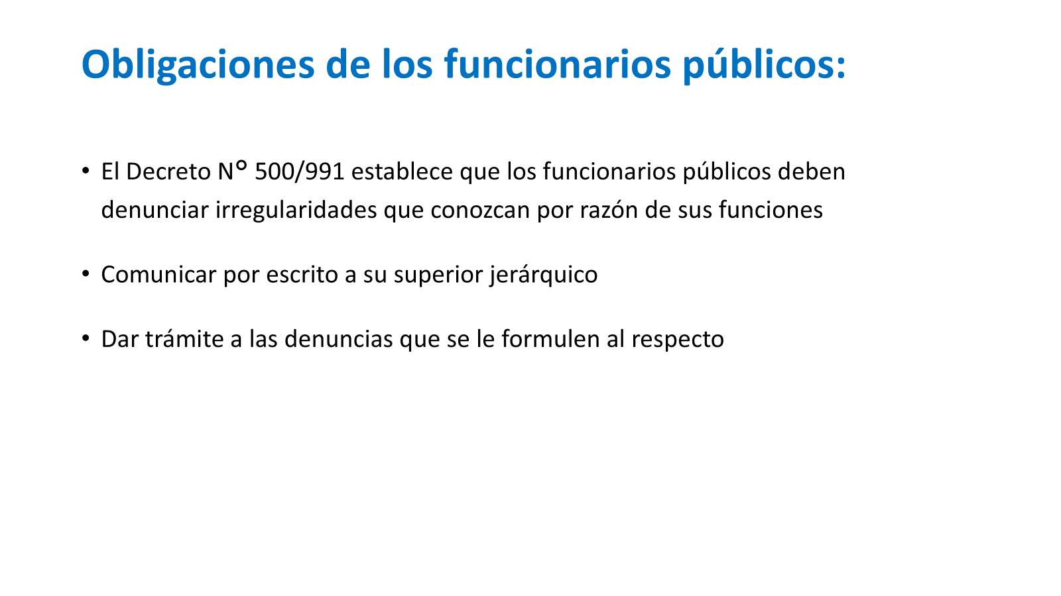
Artic. 175

Slide 4

Normativa:
DDHH
Estatutos
Ley 17514 (Violencia doméstica)
Convenio 190 para la violencia laboral
Ley 18561 (Acoso Sexual)
Ley 19580 (Violencia de Género)
Protocolos

Slide 5

MEMORIA INSTITUCIONAL
Cumplimiento legal y transparencia seguimiento y acompañamiento de los procesos evaluación responsabilidad psicosocial y pedagógica comunicación asertiva disminución del RIESGO
REGISTRO ESCRITO Y RELATORÍA
PERMITEN:

Slide 6
Qué son y para qué sirven los protocolos?
Conjunto de reglas que permiten la comunicación segura, efectiva y organizada.
Protegen
Brindan confiabilidad
Permiten gestionar los recursos
Trabajar en Red
Optimizar el tiempo
Definir los procesos
Llegar a los lugares claves ante el pedido de ayuda
LA NO APLICACIÓN DE PROTOCOLOS EN LAS INSTITUCIONES EDUCATIVAS ES SINÓNIMO DE CAOS Y DESORDEN

Slide 7

Cuándo se activan?
Ante diversos emergentes:
Vulneración de DDHH
Convivencia escolar
Riesgo biopsicoemocional
Violencia
Accidentes
Muerte

Slide 8
Cuando los protocolos forman parte del encuadre institucional:
Se trabaja:
El fortalecimiento del liderazgo como principal figura referente
Desde el encuadre sistémico
La atención primaria en salud
La protección del derecho a la educación y al trabajo
La protección de las Trayectorias Educativas
La comunidad educativa siente que es cuidada
Se ven resultados positivos en el clima escolar
Se aplican medidas con un mensaje claro y justo para todo el colectivo
Aporta a la cultura institucional de paz
Se promueve la participación, el compromiso y la confianza

Slide 9


Plan Nacional de Convivencia y Participación de la ANEP promoverá la convivencia democrática e inclusiva.
Su objetivo es desarrollar y fortalecer una educación en derechos humanos con énfasis en valores básicos de convivencia y genuina participación.
Este Plan es una herramienta orientadora de las comunidades educativas (personal docente y no docente, equipos técnicos, estudiantes y referentes adultos) que pone énfasis en la incorporación de apoyos y colaboración de actores institucionales públicos y de la sociedad civil presentes en el territorio.

Slide 10

Protocolo de Violencia Doméstica CODICEN 2008

Slide 11
1.DETECCIÓN
2. APRECIACIÓN INICIAL/DIAGNÓSTICO
3. MEDIDAS DE PROTECCIÓN
DOCENTES
DIRECCIÓN, P.O.P.
ADSCRIPTOS
AUXILIARES
EQUIPOS TÉCNICOS
PARES
DOCENTES + E. TÉCNICO
(Centro Educativo
o Comunitario)
ADOLESCENTE.
ADULTO REFERENTE
EQUIPO TÉCNICO
REDES COMUNITARIAS
ADULTO REFERENTE
ADOLESCENTE
Identifica
ción
del Adulto Referente
Recabar información
Evaluación del riesgo
y gravedad
Trabajo con
Familia - redes
Existencia
de indicios
T
R
A
T
A
M
I
E
N
T
O
Identificación de
Situación
Relato
Indicadores
Intervención Inicial
Información
Diagnóstica
Evaluación
(MSP-MI-INAU)
Riesgo
Afectación
Situaciones
que requieren
intervención
Informar a Dirección
Sit. Que
requieren
Interv. urgente
Denuncia
Peritaje
(MSP, MI, P. Jud)
4. SEGUIMIENTO Y APOYO/ESTRATEGIAS PEDAGÓGICAS.
DOCENTES – ADOLESCENTE - FAMILIA – ALUMNOS – EQUIPO TÉCNICO – REDES COMUNITARIAS.

Slide 12

Protocolo de Acoso Sexual Codicen 35/2025
Líneas de acción
Personas comprendidas
Ingegración de la Comisión y alcance
Medidas de Protección
Prevención

Slide 13

Protocolo Acoso Laboral ANEP

Slide 14

"Guía de Promoción de Salud y Prevención de Conductas Suicidas. Orientaciones para las instituciones educativas" elaborada por el Grupo de Trabajo sobre Salud Mental que funciona en la Administración Nacional de Educación Pública (ANEP).

Slide 15
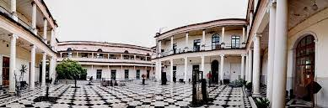
Comunicación inmediata a la Inspectora Regional
Comunicación asertiva
Conocimiento de referentes institucionales
Conocimiento de protocolos
CAP/ CAP Central
UAM (Unidad de apoyo Multidisciplinario)
UAE (Unidad de atención al estudiante)
Servicio Médico
Comisión Bipartita de Acoso Laboral
Comisión de Acoso Sexual (CASCodicen)
Recursos institucionales

Slide 16
Linea azul de inau: 08005050 REGIONALCENTRO@INAU.GUB.UY
Centro local B: 29030238 centroreferencialocalb@inau.gub.uy
INMUJERES: 08007278
SERVICIO DE ATENCIÓN A VÍCTIMAS: 0800 4141
Unidades especializadas en violencia doméstica y de género:
Central : 20302732
1) Mendoza 5722 esquina Paso del Andaluz contacto: 2030 int 2794 0 3040
2) San José 1126 y Héctor Gutiérrez ruiz. Contacto 2030 int 2779 o 2783
3) Luis Batlle berres 6527 contacto 2030 int 2792
4) Soriano 1046 contacto 29003414
5) Carlos ma. Ramírez 1271 contacto 22034000
REDES PARA TRABAJAR EN SITUACIONES DE VIOLENCIA

Slide 17

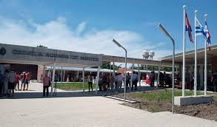
Cultura Institucional:
Cómo responde la Institución ante los hechos de violencia?
Rígida Autoritaria?
Sistemas que silencian las denuncias?
Deshumanización sistemática?
Falta de información y desconocimiento de los mecanismos para denunciar?

Slide 18
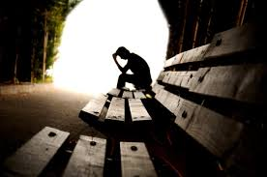
Consecuencias Socioemocionales de víctimas de violencia :
Ansiedad y estrés
postraumático
Depresión
Baja autoestima
Culpa y Vergüenza
Alteraciones en los vínculos
Pérdida de confianza
Aislamiento
Dificultades de atención y concentración
Conductas de riesgo
Enfermedades Psicosomáticas
Trastornos del sueño
Revictimización

Slide 19
Lic. Psic. Alexandra Bilbao
Lic. en Psic. Andrea Coppola
Unidad de Apoyo Multidisciplinario
Región Metropolitana Centro

